Slide 1
Ahogamiento: Un asesino rápido y silencioso
En el tiempo que se tarda …
… cruzar el cuarto para una toalla (10 segundos), un niño en la bañera puede quedar sumergido.
… contestar el teléfono (2 minutos), ese niño puede perder el conocimiento.
… firmar un paquete a la puerta (4-6 minutos), un niño sumergido en la bañera o piscina puede sufrir daños cerebrales permanentes.
www.safekids.org

Slide 2


El 123 de la Prevención de Ahogamientos?
Clase para el Cuidador

Slide 3

Estadísticas nacionales de muertes y lesiones por ahogamiento
Entre las lesiones prevenibles, el ahogamiento es la principal causa de muerte de los niños de 1 a 4 años de edad.
Es la tercera causa principal de muerte relacionada con lesiones entre los niños de 19 años y menores.
Las estadísticas sólo muestran las muertes, pero por cada…
  1 muerte de ahogamiento hay 4 hospitalizaciones
  1 Hospitalización hay 4 visitas al departamento de urgencias
www.safekids.org
Notes:
Leading cause is suffocation for kids under 1 and motor vehicle traffic for kids 5-14

Slide 4
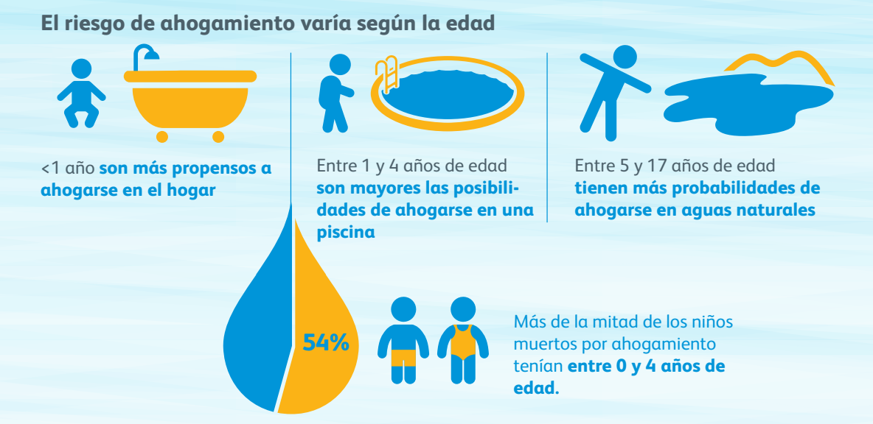
Estadísticas nacionales de muertes y lesiones por ahogamiento
Notes:
As of December 2010, almost 700 people who are given services by the CA Department of Developmental Services have drowning as a risk factor.
When thinking of drowning, most people think either you die or are alright. In reality, many near-drowners end up brain damaged and need full time care for the rest of their lives.

Slide 5
Estadísticas nacionales de muertes y lesiones por ahogamiento
Más del 75% de las víctimas habían estado desaparecidas por 5 minutos o menos
  Un niño pierde el conocimiento en 30 segundos o menos
  El cerebro sufre daños irreparables en 4-6 minutos
  El niño puede morir dentro de 10 minutos.
Notes:
When you have toddlers or preschoolers in your house, the time to check on them is when you hear nothing.

Slide 6
Condado de Sacramento
50 muertes por ahogamiento 2007-2016 (10 años, de todas las edades)
66% (33 de 50) muertes de niños por ahogamiento ocurren en niños de 6 años de edad y más jóvenes (2007-2016)
Causa principal de muerte relacionada con lesiones para niños de 1 a 4 años.
100% prevenibles
Sacramento County CDRT 2007-2016

Slide 7
Resultados de Investigación de la Colaboración de Comienzos Seguros
¿Por qué los niños se ahogan?
Tres factores contribuyen al riesgo de ahogamiento de un niño:
La edad del niño
Acceso fácil al agua
Insuficiente supervisión de un adulto
Children’s Hospital of Orange County

Slide 8
Factor de Riesgo # 1 - Edad
Proporciones corporales del niño
Desarrollo –
  Sin miedo
  Mayor curiosidad
  Dominar nuevas habilidades rápidamente
Fisiológicamente –
  Cabeza pesa más que el resto del cuerpo
  Los huesos, tendones y músculos no completamente están desarrollados
  Pueden ahogarse en tan sólo 2 pulgadas de agua
  Children’s Hospital of Orange County
Notes:
¿Alguna vez has escuchado el término bebé de agua?
Muchos niños pequeños se sienten naturalmente atraídos por el agua.
Los niños no entienden ni perciben los peligros que el agua les presenta. No tienen un verdadero sentido del peligro y requieren un alto nivel de supervisión.
Son naturalmente curiosos y se sienten atraídos por el agua. A medida que los niños crecen, se vuelven más móviles y les gusta explorar. Esto puede significar que comienzan a trepar por las barreras que están diseñadas para mantenerlos alejados del agua.
Los niños pequeños también están en riesgo debido a su constitución física. Son "pesados en la parte superior" y propensos a caer al agua debido a la falta de equilibrio.

Slide 9
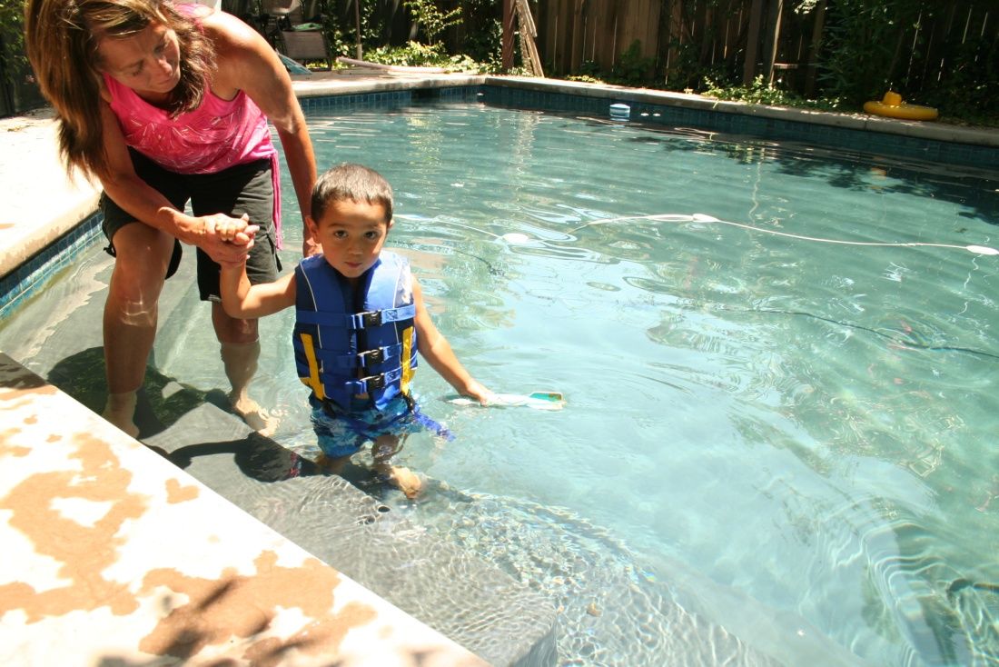
Factor de Riesgo # 2- Acceso Fácil al Agua
Los niños menores de 6 se ahogan en una piscina residencial o spa.
La falta de una barrera efectiva entre un niño y agua.
Agua incluyen :
  Piscina / Spa
  Bañera
  Inodoro
  Cubeta
  Río / Lago
  Children’s Hospital of Orange County

Slide 10
Factor de Riesgo # 3- Insuficiente Supervisión de un Adulto
Los niños tienen más tiempo y oportunidad de tener acceso al agua cuando:
Los padres no se comunican sobre supervisión
Los niños mayores supervisan a otros niños
Los padres están intoxicados durante eventos sociales
Los padres están dormidos o distraídos
Children’s Hospital of Orange County
Notes:
A common theme we hear is Mom thought Dad was watching the child and Dad thought Mom was watching the child.

Slide 11

Condado de Sacramento
123 de la Prevención de Ahogamientos
1 Para la supervisión de un adulto
2 para Las Barreras
3 para RCP (CPR) y Clases
Resucitacíon cardiopulmonar

Slide 12
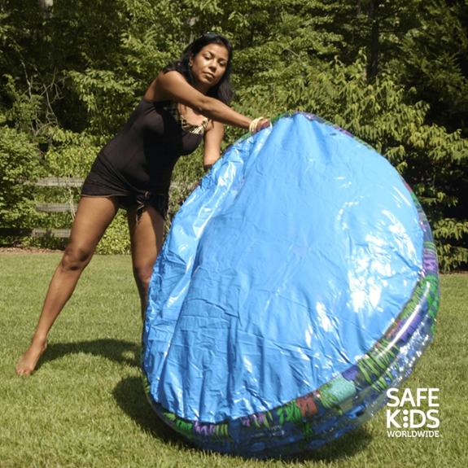
1 Supervisión de un Adulto
Supervisión durante las actividades no de agua
Los niños se ahogan sin hacer ruido
69% de los niños que se ahogaron en piscinas no tenían que estar dentro o alrededor del agua. Sepa dónde están sus hijos en todo momentos.
Vacíe todas las tinas, baldes, recipientes, piscinas para niños inmediatamente después de usarlas y póngalas boca abajo
Notes:
Por ejemplo salen afuera a tirar la basura, oh van a dejar al perro que salgan y el niño sale detras de uno.
Children under 5 need touch supervision. That means within arm’s reach.
Demonstrate water wings
poke one with needle a few times
blow both up before presentation, squeeze a little air out of the one with holes
show parents that you cannot see the holes, but it can deflate over time
Demonstrate Water Watcher Hat
a Water Watcher can change every 15 minutes, but needs to be easily identifiable by the children in the pool

Slide 13
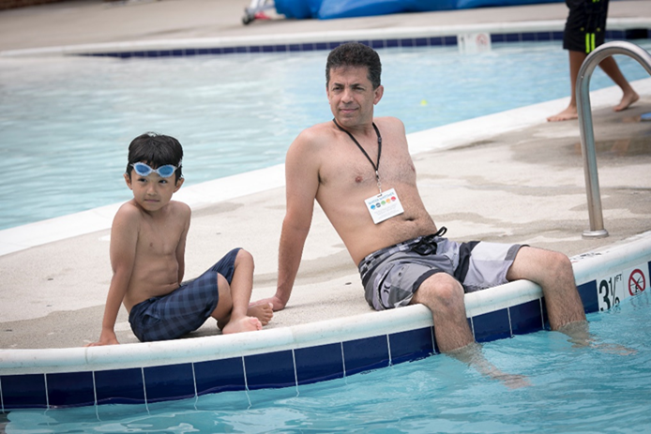
1 Supervisión de un Adulto
Supervisión durante las actividades de agua
Los niños deben ser observados por un adulto responsable 100% de las veces que están en o cerca del agua.
Los niños menores de 5 años deben mantenerse al alcance de usted
Las alas de agua, los tubos flotadores, tubos de aire y chalecos salvavidas nunca tomara el lugar de la supervisión de adultos.
Siempre encargue un "guardián del agua" que sepa nadar.
Notes:
. If the child is under five years of age or a non-swimmer you should practice touch supervision which is being within arms’ reach of them at all times.

Slide 14
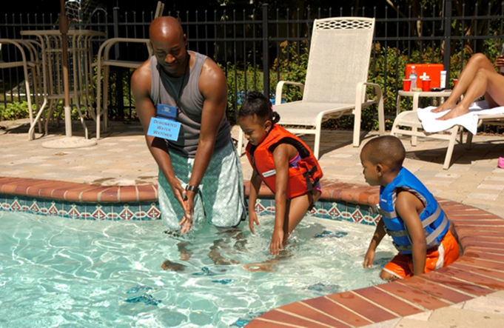
Supervisión de adultos
Asigne un “Vigilante del agua”
  Adulto
  Sabe nadar
  Sin distracciones: teléfono, leyendo, alcohol
  Turnos de 15 minutos
  Forma de identificar Vigilante del agua
  Vigilante del agua de turno les dice a los niños cuando está bien meterse en la piscina
  ¡Parte de la planificación de la fiesta!
Notes:
Forma de identificar el Vigilante del agua que tenga un sombrero, o algo que se pueda encontrar rapidamente

Slide 15
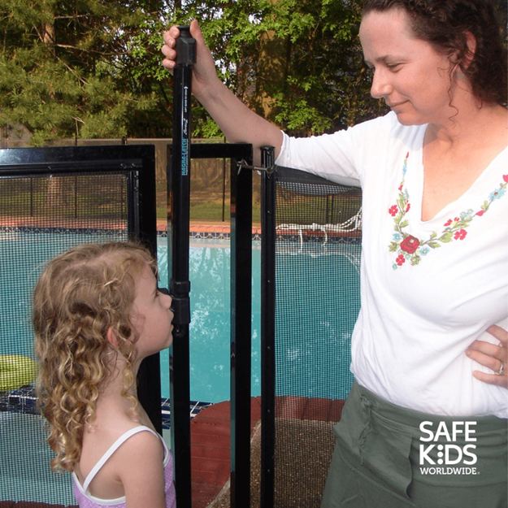
2 Para Las Barreras
La única barrera efectiva comprobada es una cerca de 5 pies de altura no escalable con cierre automático, puertas de cierre automático que separa la piscina de la casa y el patio.
Las barreras secundarias incluyen alarmas, piscina y spa cubiertas
Instalar, inspeccionar y siempre use barreras
Notes:
Self-Closing, Self Latching means it is spring loaded
therefore it does not require a person to push or latch it closed
Other layers, such as alarms provide warnings. They should be supplemental in that they can run out of batteries or you can get ‘used’ to the sound.
They warn an adult that someone got out of the back door, but don’t stop a child from entering the water.
There are approved safety covers that prevent access to water, but it takes a person to put it on. What if you forget?
Don’t try to be an expert on barriers.

Slide 16
2 Las Barreras
Eliminar los juguetes , dentro o alrededor de la piscina. Juguetes atraen a los niños pequeños a la piscina
Mantenga las sillas, mesas y otros objetos escalables lejos de la piscina
Visite el sitio Web Nacional de Prevención de Ahogamientos Alianza para aprender más acerca de las capas de protección.

Slide 17
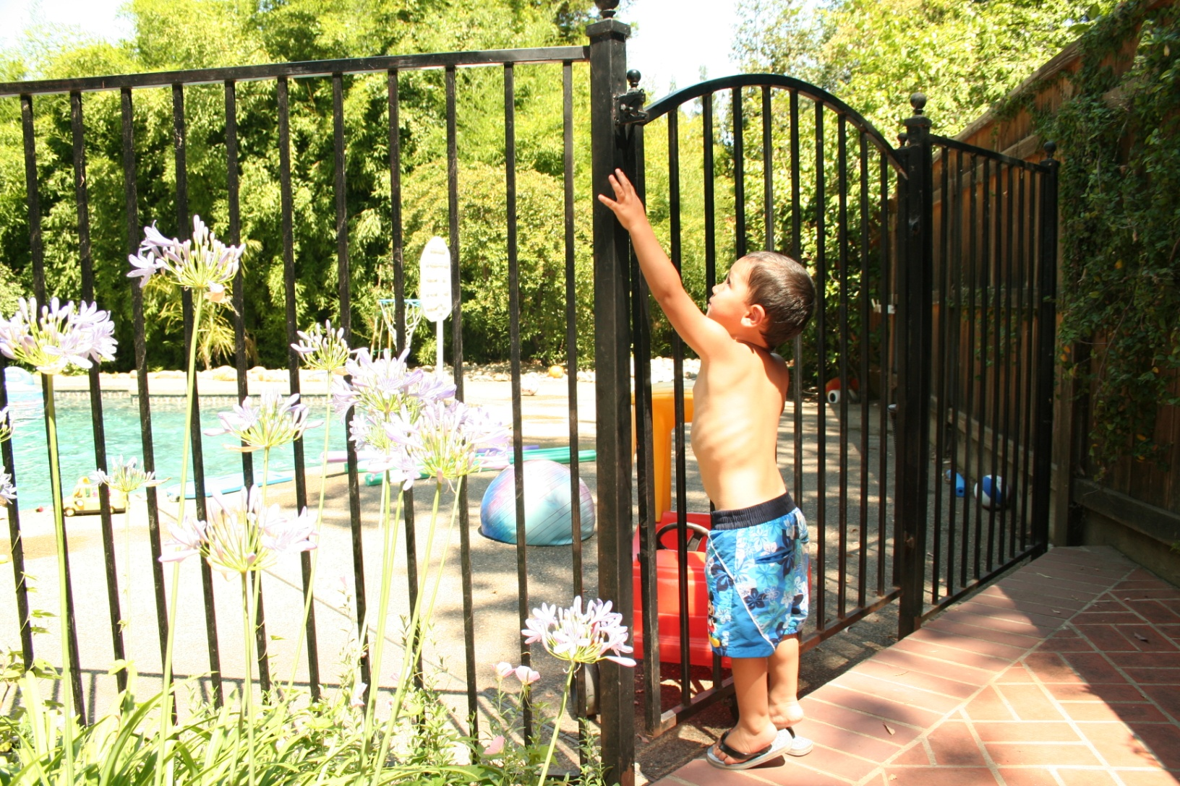
2 Las Barreras
Un Ambiente Seguro
Notes:
This is one type of non-climbable 5 foot tall fence with self-closing self-latching gate.

Slide 18
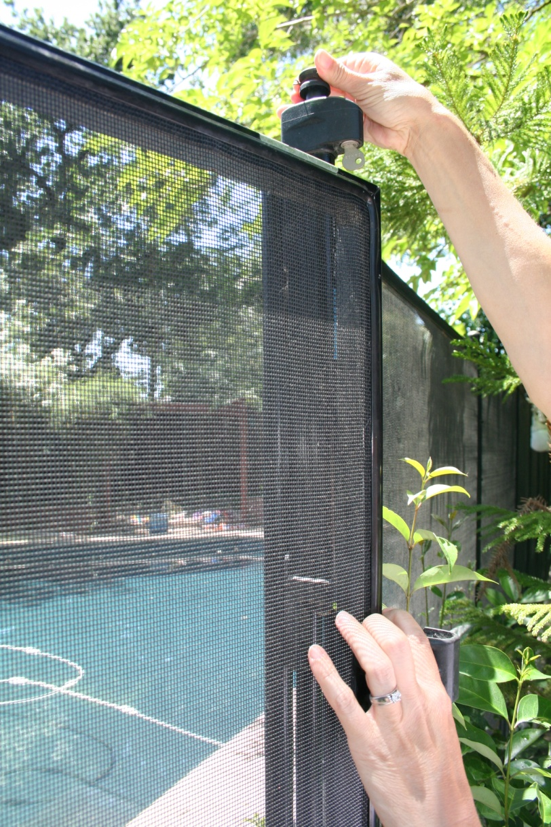
2 Las Barreras
Un Ambiente Seguro

Slide 19
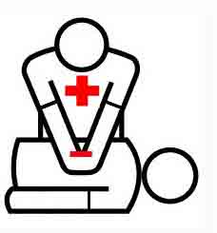
3 RCP (CPR) y Clases
Aprender RCP (resucitación cardiopulmonar) y la respiración de rescate
Inicie RCP y la respiración de rescate alado de la piscina.
Para encontrar clases RCP Llame a la Cruz Roja, o centro de recursos familia.
Notes:
Starting CPR at poolside also helps decrease potential brain damage. Every second counts.

Slide 20
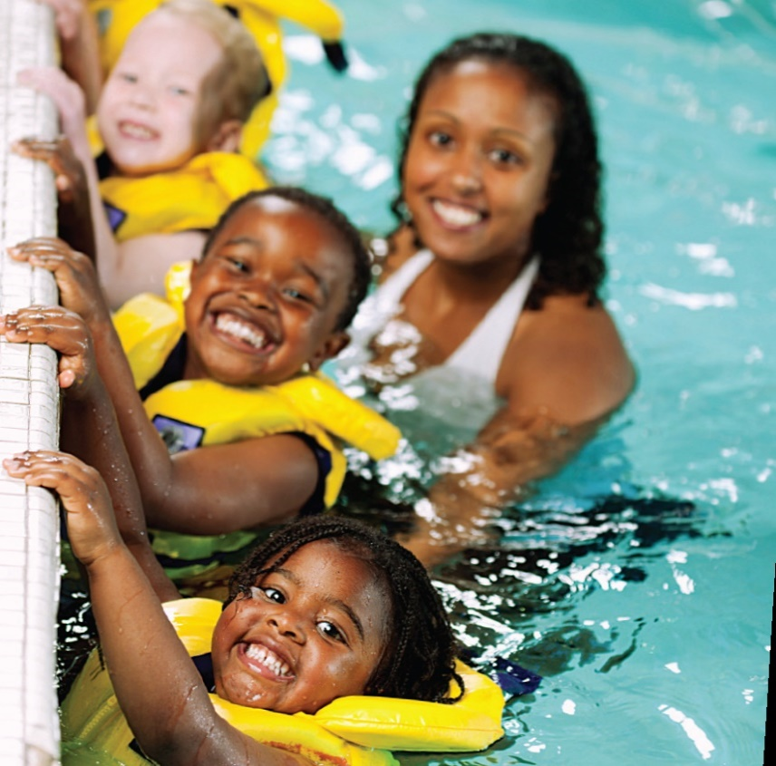
3 Para RCP (CPR) y Clases
Asegúrese de que todos los niños y adultos en su familia van a clases de natación y entrenamiento de seguridad acuática. Pero recuerde que estas clases no toman el lugar de la necesidad de supervisión de un adulto y barreras!
Para encontrar las clases de natación pregunte en una piscina local de la comunidad, centro de recursos familiares, o parques y lugares de recreación del distrito.

Slide 21
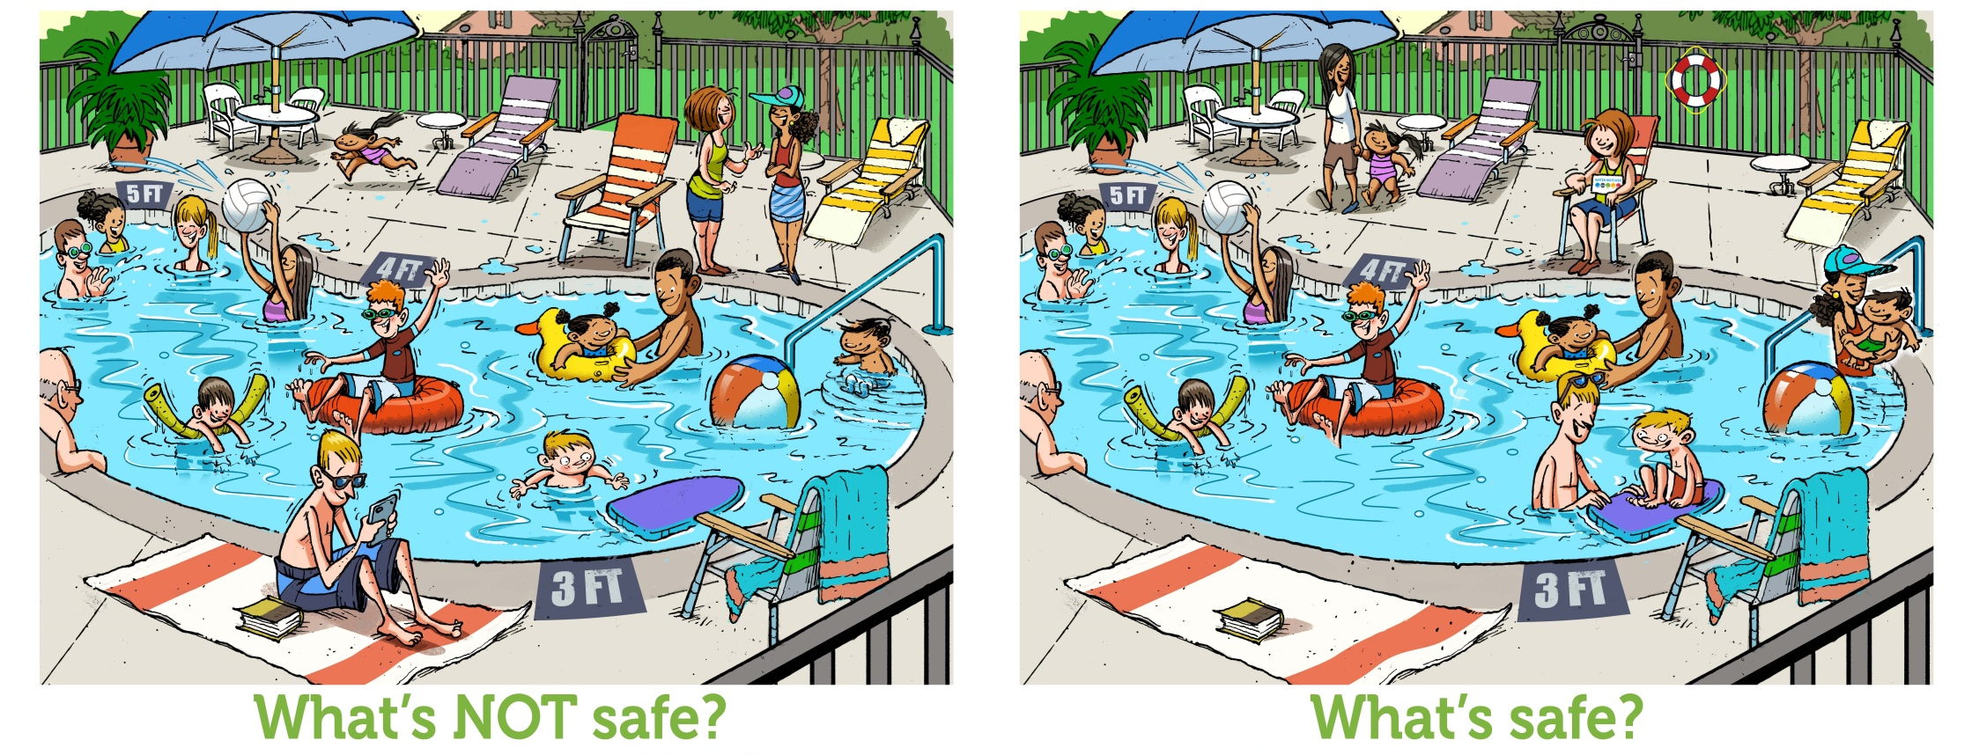
Seguridad en la piscina
¿Qué NO es seguro?
¿Qué es seguro?
☹
☺

Slide 22
Mitos y hechos del ahogamiento de Niños
¡Compártelo con un amigo! Si escuchara un mito sobre la seguridad del agua de un amigo o familiar, ¿cómo le respondería con lo que ha aprendido hoy?
Ejercicio de juego de roles

Slide 23
Mitos y Hechos –Parte 2
Mito: "No puede sucederme a mí. Soy un buen padre.”
Hecho: Todos los padres de niños que han ahogado se sentían así. Nadie cree un ahogamiento podría suceder a su niño o los niños bajo su cuidado. Sin capas de protección, ningún niño está a salvo de la tragedia de ahogamiento.

Slide 24
Mitos y Hechos –Parte 2
Mito: “Mi niño está a salvo porque ha tenido clases de natación.”
Hecho: Cuando un niño entra en una piscina solo, es posible que no se comporten de la misma manera en que lo hacen en una clase de natación.

Slide 25
Mitos y Hechos –Parte 2
Mito: “Voy a escuchar a mi hijo si él está en problemas.”
Hecho: El ahogamiento es un evento silencioso. Los niños no salpican, lloran o gritan por ayuda. "Los niños se ahogan sin hacer ruido.

Slide 26
Mitos y Hechos –Parte 2
Mito: “Mi hijo está seguro porque está dentro de la casa conmigo.”
Hecho: No suponga que su hijo está a salvo porque la última vez que lo vio estaba durmiendo o jugando. Los niños pequeños se mueven rápido. A menos que el niño está dentro de su vista directa, existe la posibilidad de que él está en el agua.

Slide 27
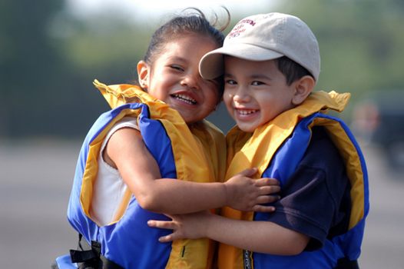
Chalecos salvavidas

Slide 28
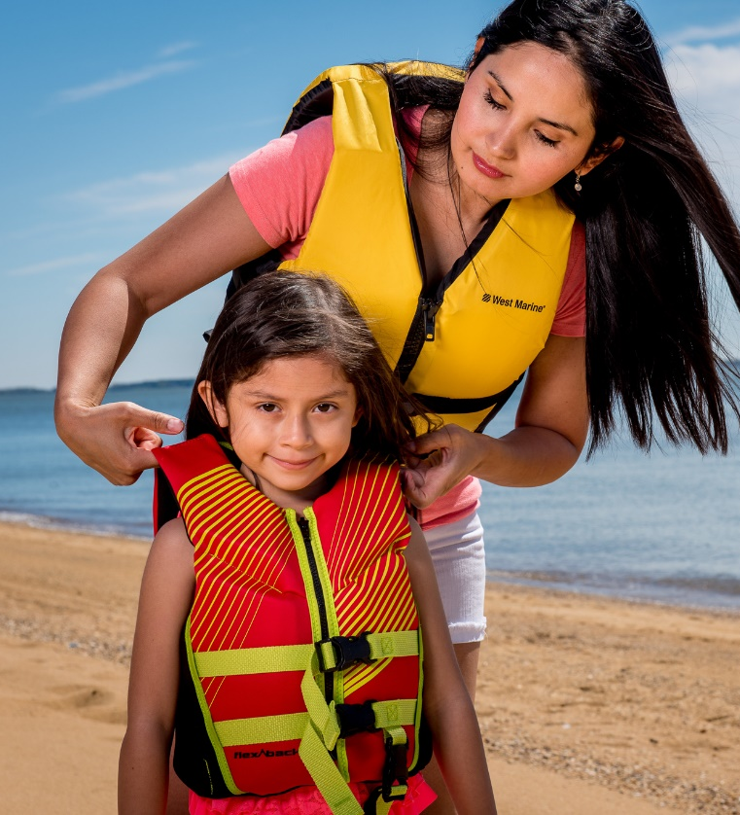
Use un chaleco salvavidas
Condado de Sacramento – Todos los niños menores de 13 años deben usar chalecos salvavidas cuando estén en vías fluviales (ríos)
Use solo chalecos salvavidas aprobados por la Guardia Costera de los Estados Unidos
Los flotadores y las alas de agua son juguetes, no dispositivos que salvan vidas
Los chalecos salvavidas no son un sustituto de la supervisión de adultos
Notes:
Why we wear life jackets
The Sacramento region is home to the American and Sacramento Rivers. These rivers originate from snow melt in the Sierra Nevada Mountains, and by the time they reach the Sacramento Valley, their waters are fast, cold, and full of debris.
Even the strongest swimmer can be pulled under.
Anyone on a raft, kayak, canoe, or inner tube should always wear a life jacket.
Floats, such as tubes, air mattresses or ‘floaties’ are toys and are not substitutes for a life jacket.
California and Sacramento laws
CA law states that all persons on board a personal watercraft (like a jet ski) and all persons being towed behind a vessel (as in water skiing) must wear a life jacket.
California law states that all children 13 and under must wear a properly fitting, U.S. Coast Guard-approved life jacket while underway on a vessel of 26 feet or less. https://dbw.parks.ca.gov/?page_id=28751
There is a Sacramento County ordinance requiring any child under the age of 13 to wear a life vest before accessing any public waters and violation of the ordinance punishes parents with a fine of $500 and/or six months in jail. It’s your responsibility to make sure your child is wearing a life vest. (Includes boating, swimming, and wading.) https://regionalparks.saccounty.gov/Rangers/Pages/RulesRegulationsLifeJacketOrdinance.aspx

Slide 29

Notes:
Play video
How to choose and fit a life jacket
Demonstrate how to properly fit a life jacket
Demonstrate what happens when a life jacket does not fit properly (too loose, slips off over head)
The Best life jacket is one that:
Fits properly
Is marked with a U.S. Coast Guard-approved number.
Is in good condition. At the beginning of each boating season:
Check that all hardware and straps are in good shape, firmly attached, and in working order.
Faded material can indicate loss of strength. Weathered lifejackets may tear more easily and can result in loss of flotation material.
Check for leaks, mildew, & oil saturation in the fabric.
Make sure there are no rips or tears in the fabric.
Make sure the label stating USCG approval is attached, and that it is readable.
Discard and replace life jackets that show signs of deterioration – faded material, tears, mildew stains, punctures, etc. When not in use, store lifejackets in a dry, cool, and dark place.
Has reflective tape and a whistle attached
Is the right type of life jacket for the type of swimming, boating, or water sports you will be doing.
Types of Life Jackets - https://dbw.parks.ca.gov/?page_id=29182
If a life jacket fits properly...
It will help keep your head above the water.
If it's too big, the life jacket will ride up around your face.
If it's too small, it will not be able to keep your body afloat.
Life jackets designed for adults will not work for children!
Try it on for size!
Check the manufacturer's label to ensure that the life jacket is a proper fit for your size and weight.
Make sure the jacket is properly fastened.
Hold your arms straight up over your head.
Ask a friend to grasp the tops of the arm openings and gently pull up.
Make sure there is no excess room above the openings and that the jacket does not ride up over your chin or face.
For the best fit, try the life jacket in shallow water under safe and supervised conditions.

Slide 30
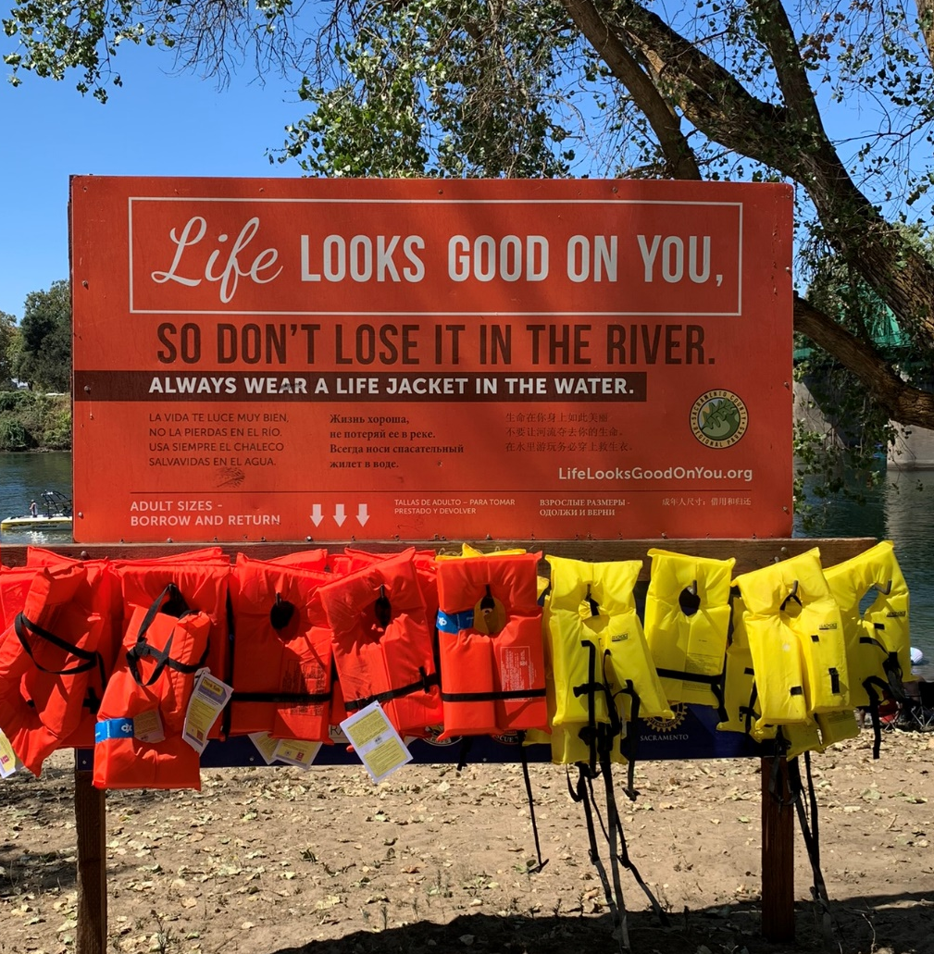
Préstamo de chalecos salvavidas - GRATIS
Estaciones de préstamo a lo largo de las vías fluviales públicas en el condado de Sacramento. Pida prestado uno para usted y su hijo y devuélvalo cuando haya terminado.
Rio Americano Parkway (solo niños)
Centro Acuático en el Lago Natoma
Estaciones de préstamo de la estación de bomberos
Notes:
Borrow a life jacket
The "Kids Don't Float" life preserver loaner program provides jackets for temporary use that are hung on loaner boards along local waterways. There are also borrowing stations at some local fire stations.
River Loaner Boards - https://regionalparks.saccounty.gov/Rangers/Pages/KidsDontFloat.aspx
Fire Department loan stations - https://dbw.parks.ca.gov/?page_id=29179#sac

Slide 31
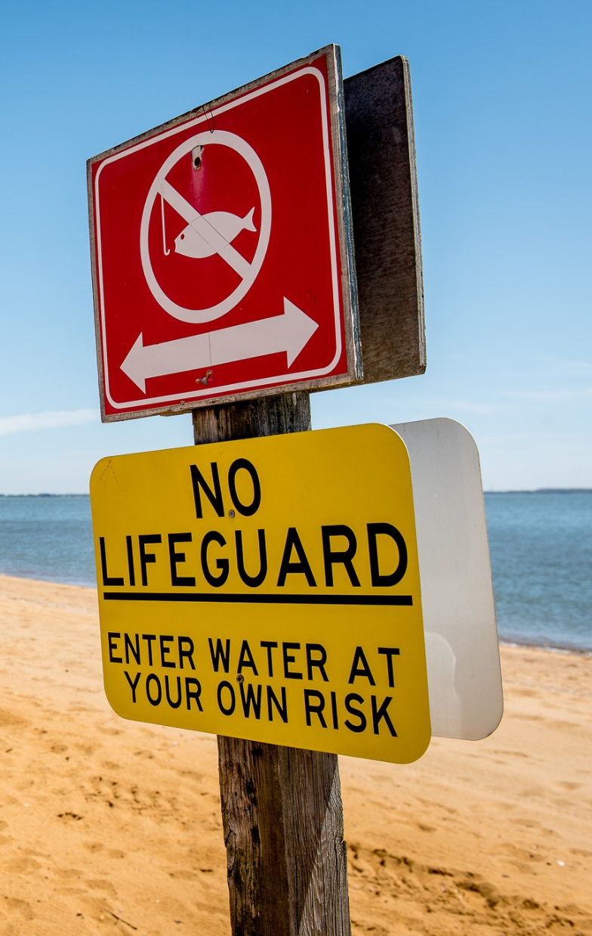
Mira antes de saltar
Obedezca las señales: "No nadar o no bucear"
Los lechos de los ríos pueden caer bruscamente. Manténgase cerca de la costa.
Por la superficie puede parecer lisa, pero nuestro ríos son rápidos y Fuertes.
Pregúntate:
  ¿El agua es lo suficientemente profunda?
  ¿ Que tan fría está la agua?
  ¿Hay peligros bajo el agua que no puedo ver desde la superficie?
Notes:
Lesson 4: Look Before you Leap!
Before jumping in, enter the water slowly, feet first. If you are not familiar with the water, and cannot determine the depth or observe potential hazards, do not enter the water.
The water surface may look smooth, but the current and undertow can be strong.
Stay close to shore to avoid drop-offs and currents. While there may be a gradual slope as you enter the water near shore, there might be a sudden drop-off further out.
Never use rope swings or jump off bridges - No matter how deep the water is, these activities can result in serious injury or death
Don’t jump or dive into shallow water.
Hitting your head can have big consequences.
Don’t swim in an aqueduct or a canal. Swimming in a canal is against the law. If you enter a canal, you are trespassing and can be arrested or fined.

Slide 32
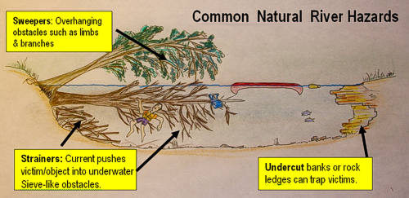
Seguridad de Rio
Barredoras: obstáculos
que sobresalen como
extremidades y ramas
La corriente empuja a la víctima / objeto hacia obstáculos submarinos similares a tamiz
Subcotización de los bancos las repisas de roca pueden
atrapar a las víctimas.

Slide 33

Gracias!
Gracias por hacer las mejores decisiones de seguridad del agua para su bebé y niño.

